Slide 1
Hackathon gestion des flux – 11/26 Présentation
[Problématiques générales ↓]
Équipe 3
*
Younes Dbibirha - Chuan Li - Luxuan Cao - Laetitia Jaffré - Wenhan Ding Basile Le Clerc - Zoé Atlan
*
Comment réorienter les flux touristiques d’une zone à une autre ?
Comment développer l’usage des mobilités douces dans les parcours touristiques ?

Slide 2
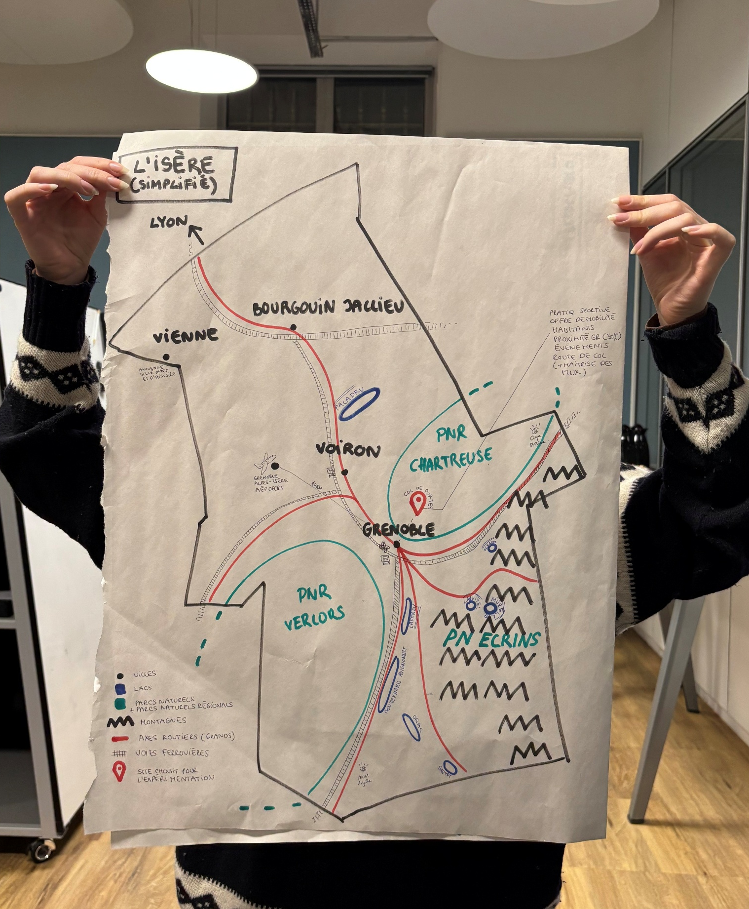

Hackathon gestion des flux – 11/26 Contexte
[Problématique spécifique ↓]
[Cartographie simplifié de l’Isère ↓]
Comment éviter la tension à destination et sur place lors d'une visite d'un sommet ?
COL DE PORTE
1 Route, des usagers locaux (grenoblois), un site multi-activité, une offre de transport insuffisante (Ligne Destination Nature N62)
*
CIBLE
Excursionniste grenoblois, utilise sa voiture individuelle pour se rendre au Col sans arrêt intermédiaire
*
CONSÉQUENCES
Tensions à destination et engorgement du massif

Slide 3
Hackathon gestion des flux – 11/26 Notre proposition
Transformer la route en expérience
N62 se transforme et devient Z62
N
62
N
N
Gravir la montagne en
ZIGZAG
Notes:
Ligne ZigZag pour découvrir le térritoire autrement, grâce au bus du M Réso
Les + :
Proposition d'un parcours didactique
augmentation de la fréquence sur certains jours : mercredi, évènements

Slide 4
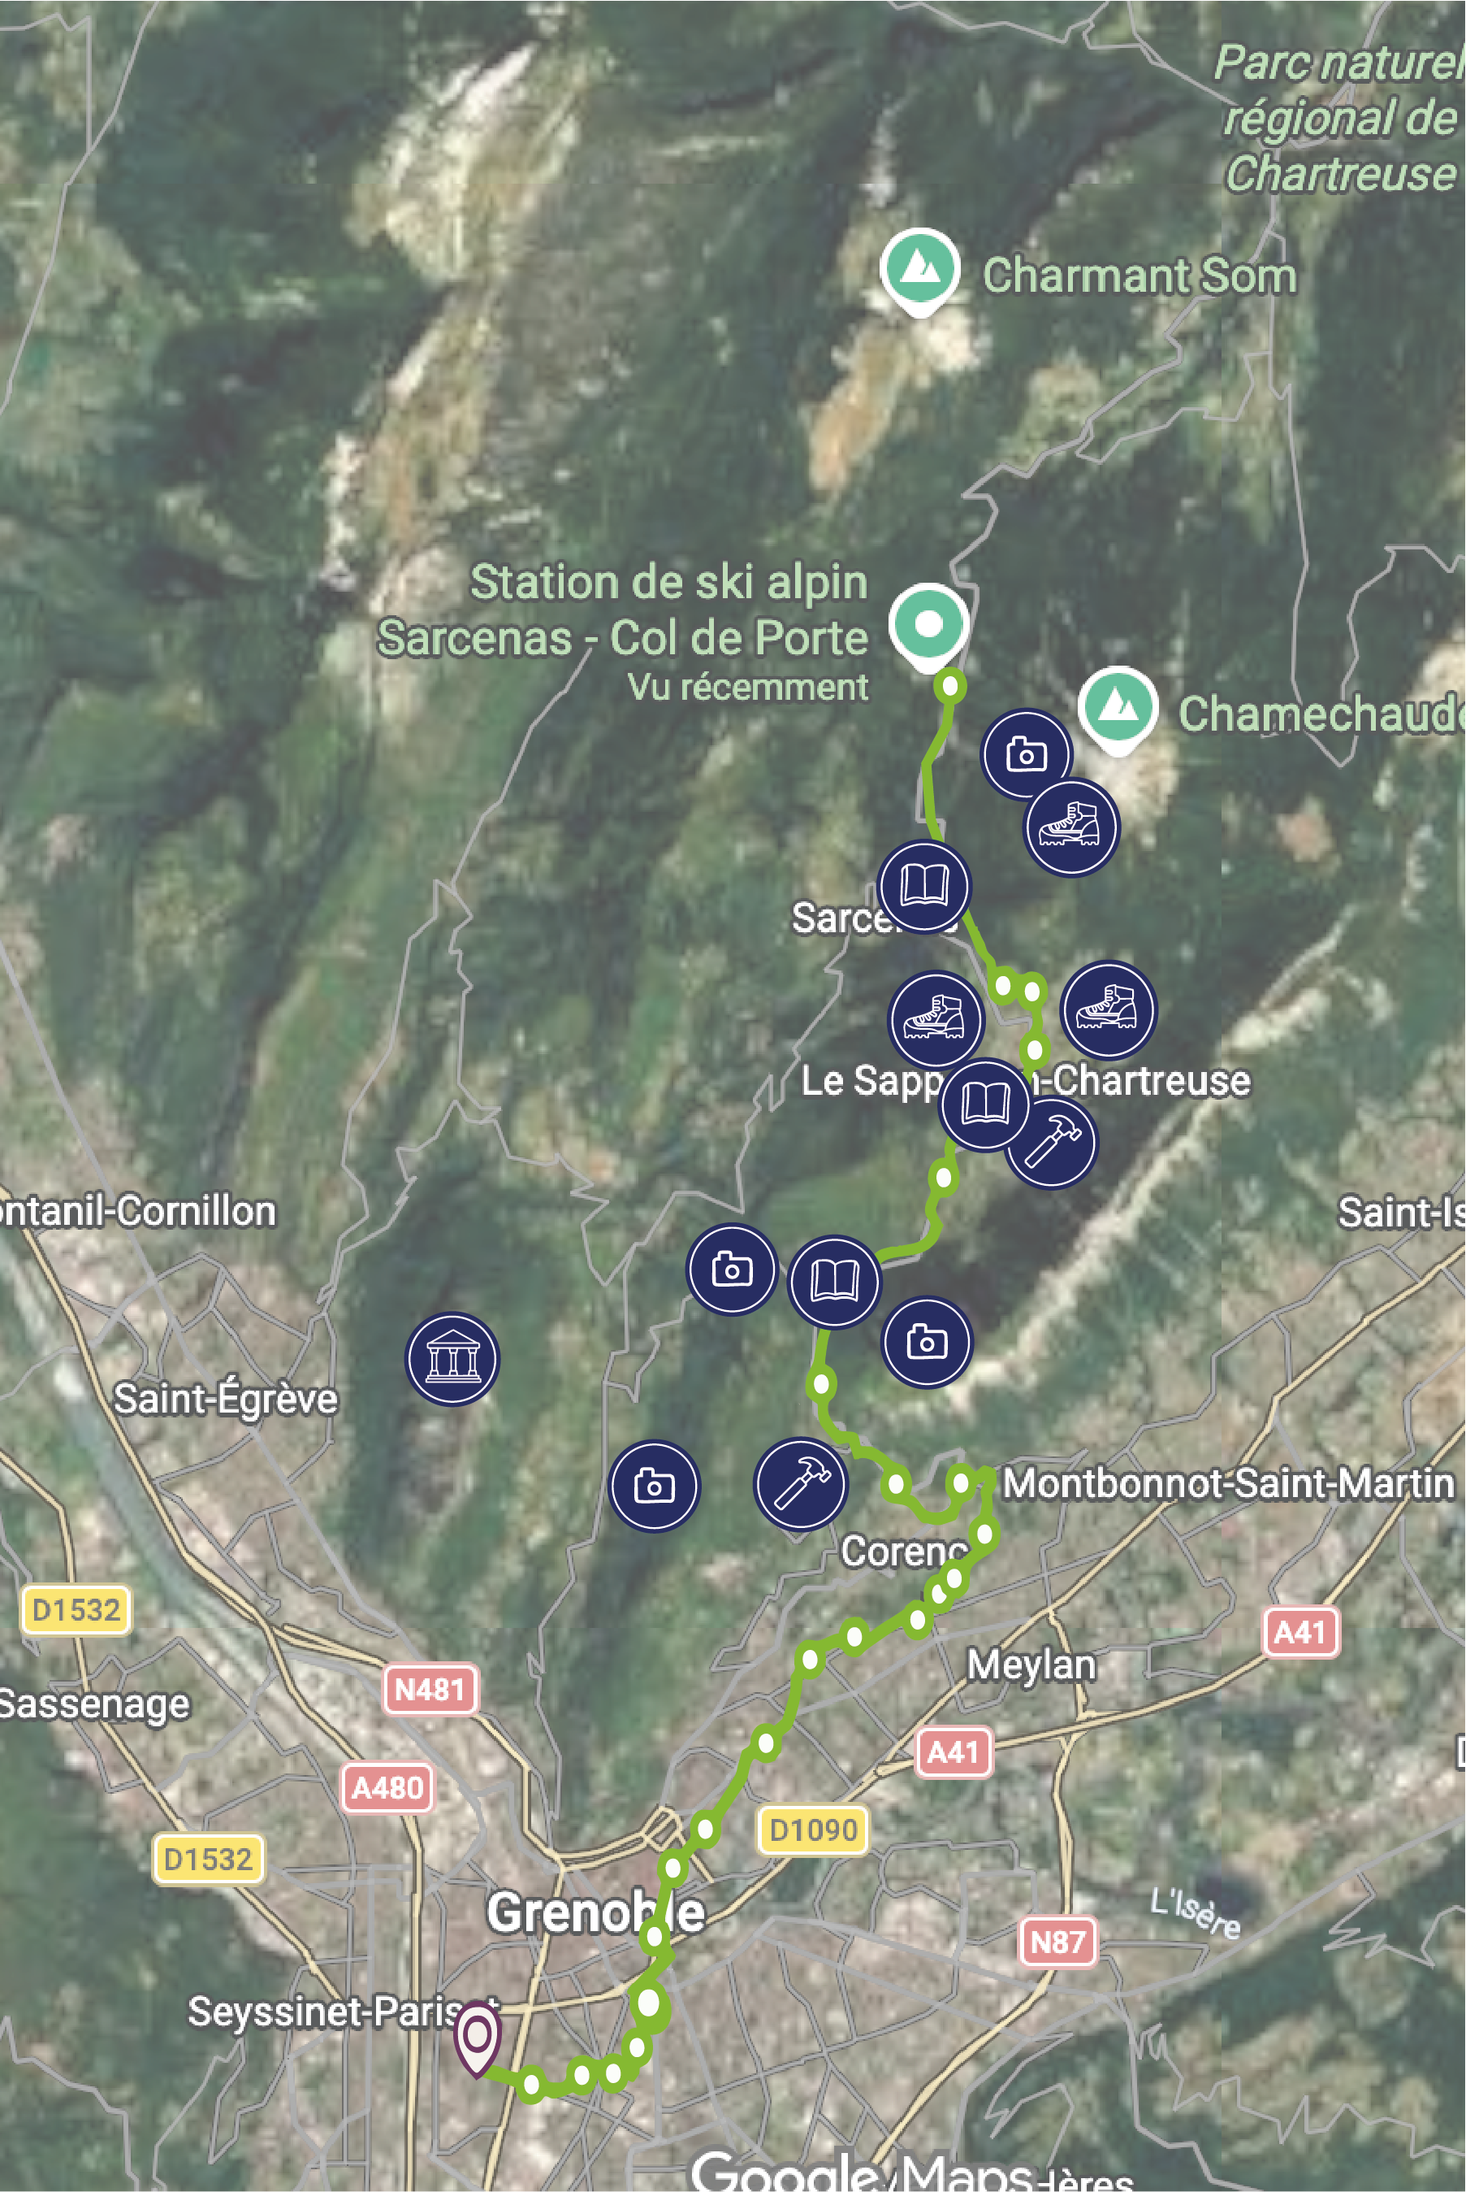
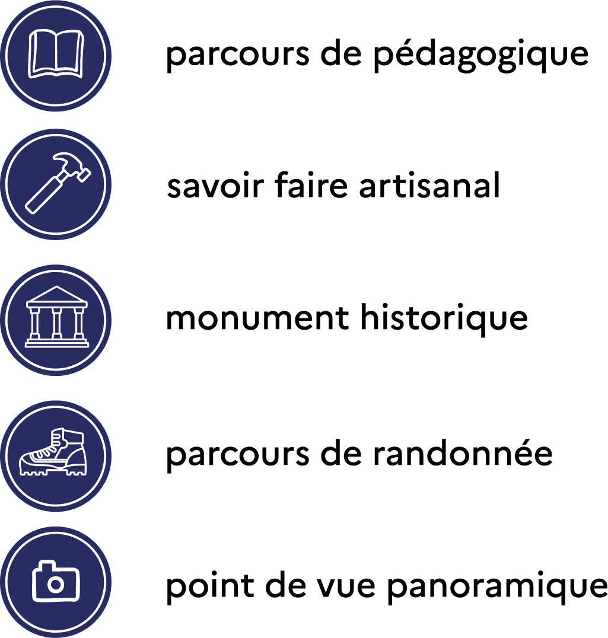
Hackathon gestion des flux – 11/26 Présentation du projet
[Cartographie simplifié de l’Isère ↓]
Comment fonctionne Zigzag et à quelle expérience s’attendre ?
PARCOURS EXPÉRIENCE
Au lieu de prendre un aller simple pour le col de Porte, prenez un détour pour découvrir le territoire
*
ARRÊTS
Les noms arrêts deviennent des d’expériences afin de sensibiliser à des sujets thématiques
*
HOP ON HOP OFF
Chaque descente est une ouverture vers la beauté et la fragilité du territoire

Slide 5

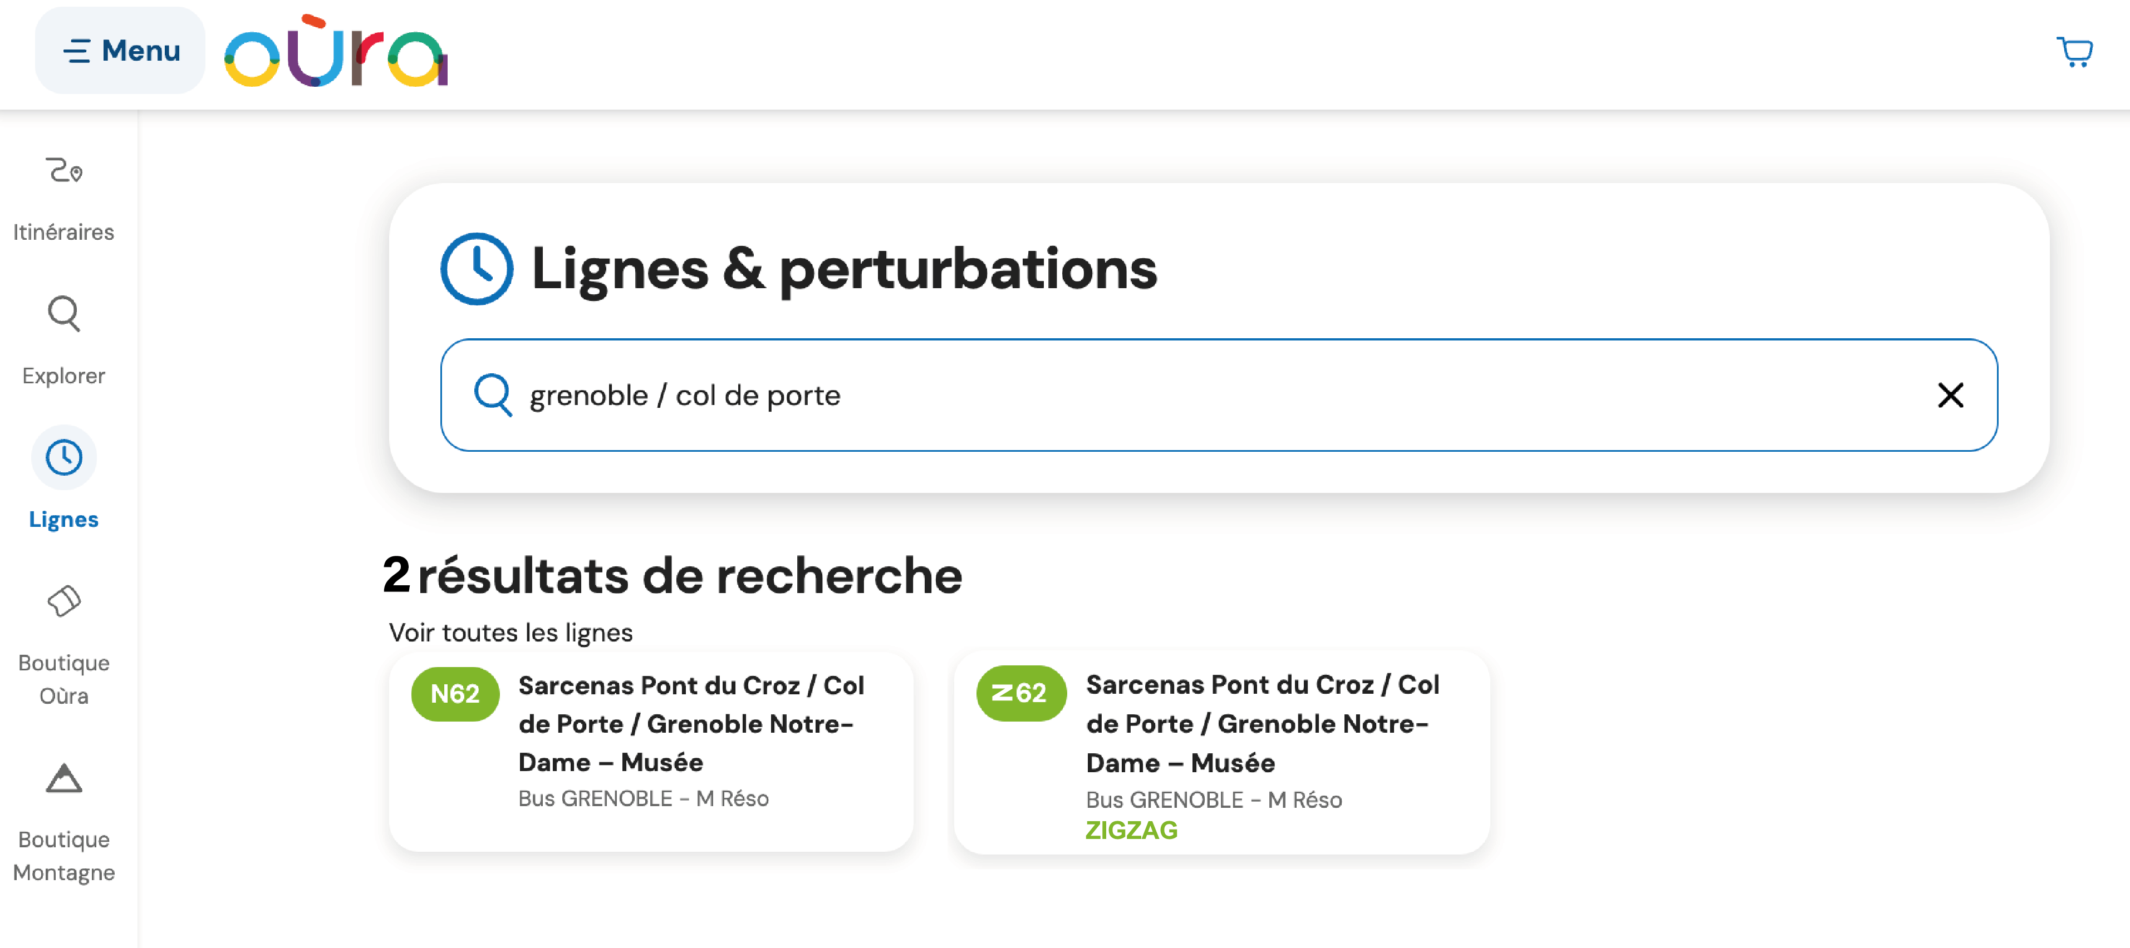
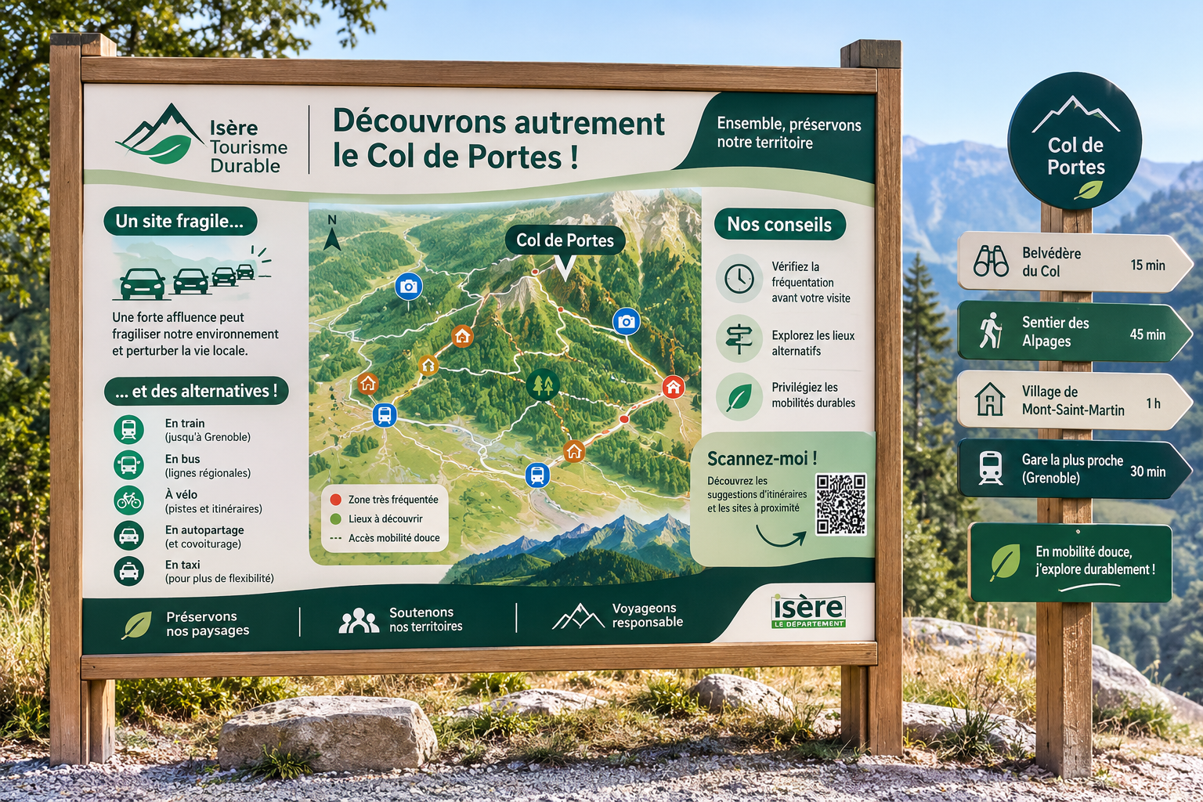
Hackathon gestion des flux – 11/26 Financement et intégration
Comment déployer Zigzag sur le territoire isérois ?
[Intégration application et supports terrains↓]
INTÉGRATION DE L’APPLICATION
Application de mobilité utilisée par les grenoblois pour se déplacer dans la région
*
RÉSERVATION
Achat des billets sur la plateforme afin d’assurer une offre cohérente par rapport à la demande du territoire (cf. déjà conseillé sur le site de Mréso)
*
COMMUNICATION
Déploiement de supports physiques autour des sites concernés, offices de tourismes et navettes

Slide 6


Hackathon gestion des flux – 11/26 Financement et intégration
Par qui est porté le projet?
ACTEURS DU TERRITOIRE
Co-porté par le SMMAG (opère l’offre de transport sur le territoire) et Isère Attractivité (qui déploie l’offre touristique sur le territoire)
*
AUGMENTATION DE L’OFFRE
x1,5 à 2 le nombre de navettes sur les périodes clés

Slide 7
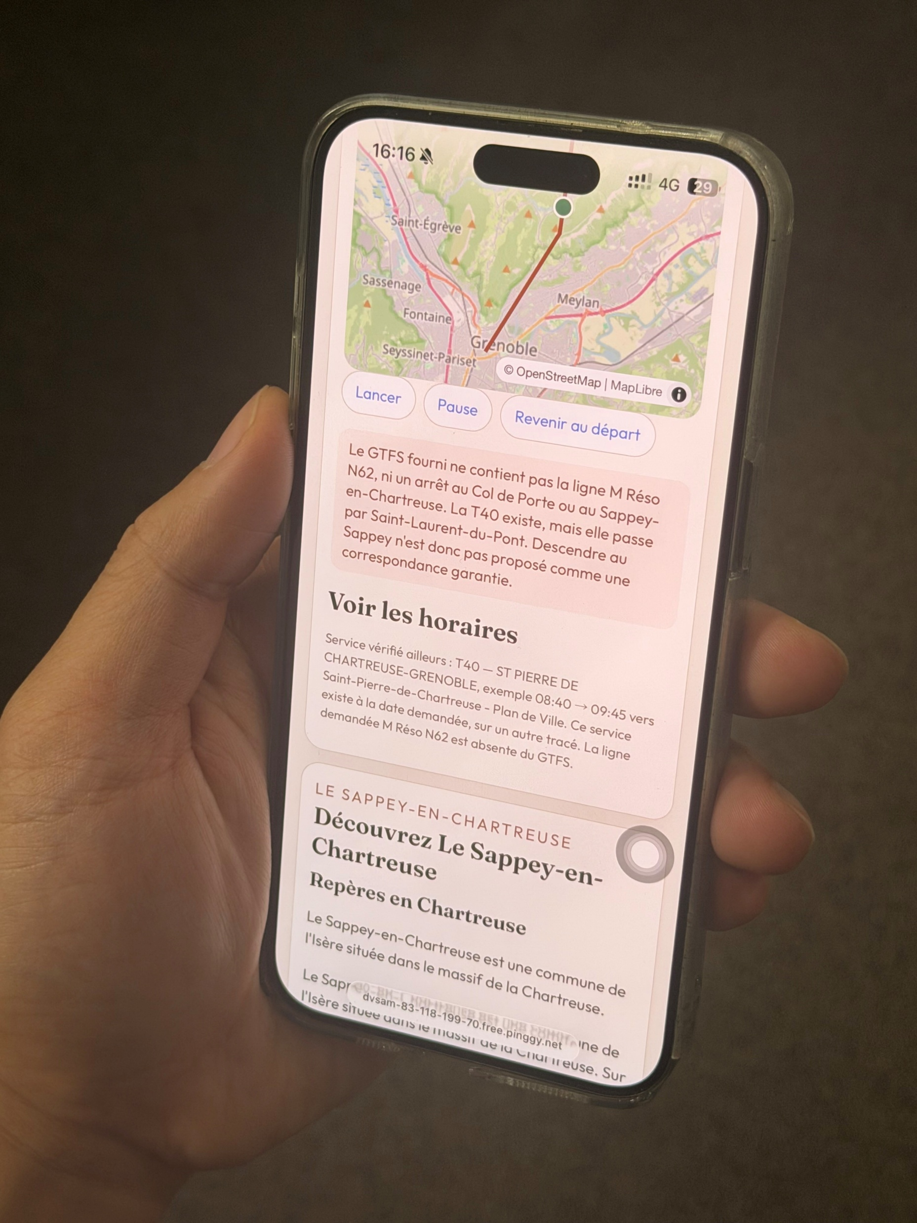
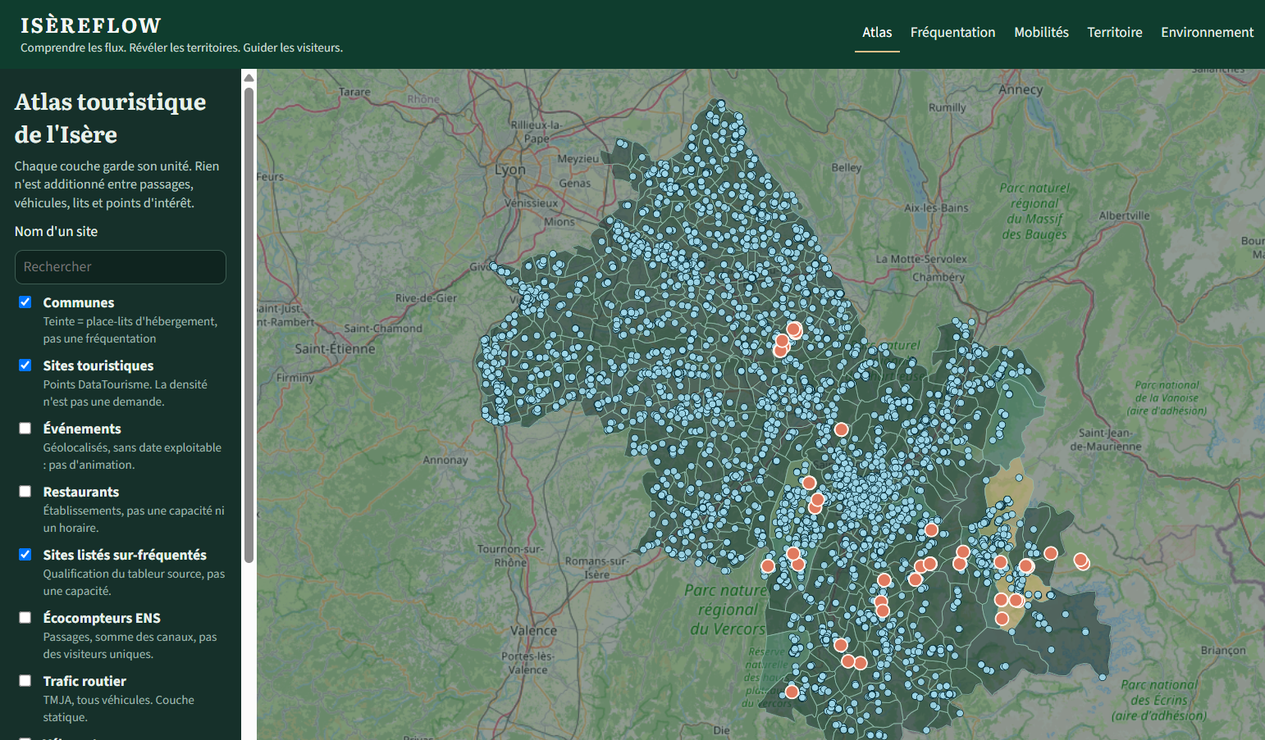
Hackathon gestion des flux – 11/26 Outils de gestion
Comment équiper les acteurs du territoire et les conducteurs ?
ISERE FLOW
Un site pour gérer les données et flux de fréquentations en temps réel pour équiper Isère Attractivité et SMMAG
*
NAVIGATION POUR LE CONDUCTEUR
Détail du trajet à faire, ainsi que les explications didactiques des arrêts thématiques
*

Slide 8
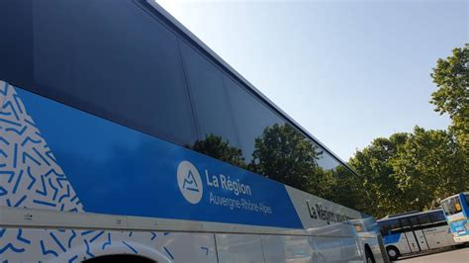
Hackathon gestion des flux – 11/26 Réplicabilité
Comment répliquer Zigzag sur les territoires ?
EN ISÈRE
5 autres lignes Destinations Nature déjà existantes
+ un passeport numérique avec une identité globale de Zigzag Isère
*
EN FRANCE
Pays avec des sommets et massifs confrontés aux mêmes enjeux et offres similaires existantes
*

Slide 9
Hackathon gestion des flux – 11/26 Présentation
Merci
*
Younes Dbibirha - Chuan Li Luxuan Cao - Laetitia Jaffré - Wenhan Ding Basile Le Clerc - Zoé Atlan
*

